Slide 1
Ενότητα 1 – Περιγραφική Στατιστική με R 13/10/2025

Slide 2
Στόχοι Παρουσίασης
Παρουσίαση της R
Οδηγίες εγκατάστασης R & R Studio
Εισαγωγή στην περιγραφική στατιστική
Εισαγωγή στα μέτρα τάσης
Εισαγωγή στα μέτρα διασποράς
Εισαγωγή στην οπτικοποίηση δεδομένων (data visualization)

Slide 3
Παρουσίαση της R
H R είναι μία γλώσσα προγραμματισμού που αναπτύχθηκε την δεκαετία του 90
Στις μέρες μας χρησιμοποιείται ευρέως για στατιστική ανάλυση, επεξεργασία δεδομένων και οπτικοποίηση
Είναι ελεύθερο λογισμικό ανοιχτού κώδικα (open source) – μπορεί να την κατεβάσει και να την χρησιμοποιήσει ο οποιοσδήποτε δωρεάν
Διαθέτει πλήθως πακέτων, που δρούν ως επεκτάσεις αυτής και είναι σχεδιασμένα ώστε να μπορεί ο χρήστης να επιτελεί διάφορα tasks όπως η οπτικοποίηση δεδομένων, η στατιστική ανάλυση και μοντελοποοίηση
Έχει μεγάλη εφαρμογή στην Μηχανική Μάθηση (Machine Learning)

Slide 4
Οδηγίες εγκατάστασης R & R Studio
Εγκατάσταση R
Κατέβασμα R από επίσημη ιστσελίδα R Link
Χρήση του εκτελέσιμου αρχείου (μέσω οδηγού εγκατάστασης) για εγκατάσταση της γλώσσας στον υπολογιστή του εκπαιδευομένου
Εγκατάσταση R Studio
Δημοφιλές λογισμικό για εκτέλεση κώδικα σε R
Κάθε εκπαιδευόμενος θα χρειαστεί το λογισμικό αυτό, εάν επιθυμέι να εκτελέσει κώδικα
Κατέβασμα R Studio από επίσημη ιστσελίδα R Studio Link
Χρήση του εκτελέσιμου αρχείου (μέσω οδηγού εγκατάστασης) για εγκατάσταση στον υπολογιστή του εκπαιδευομένου

Slide 5
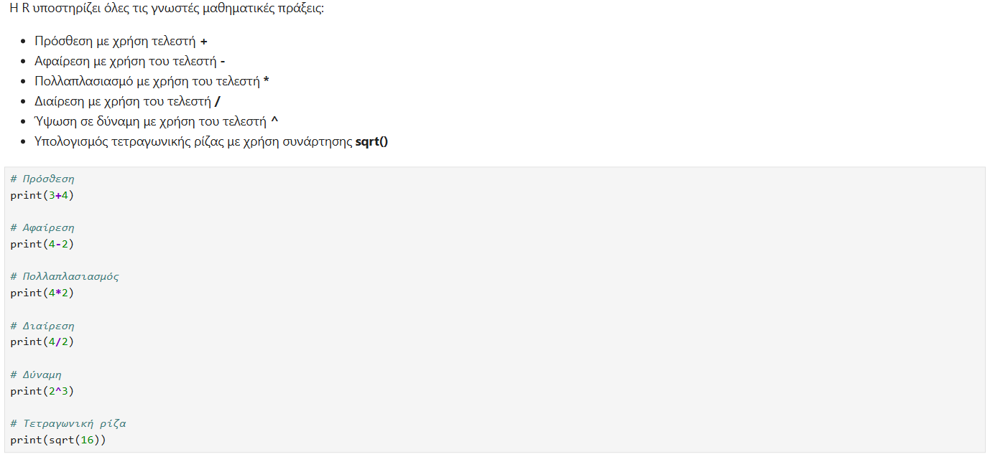
R Basics (1 /5)

Slide 6
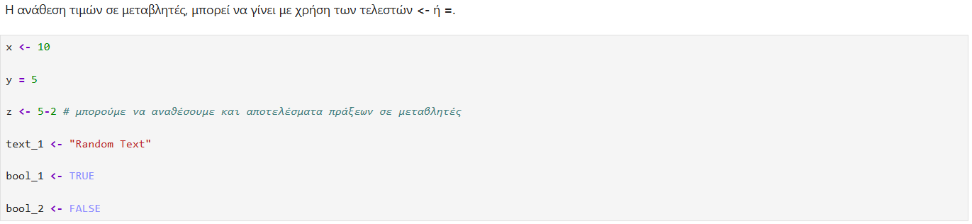
R Basics (2 / 5)

Slide 7
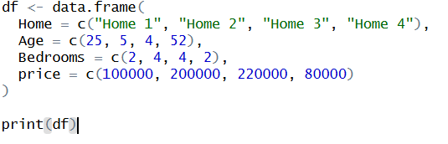
R Basics (3 / 5)
Μία δομή δεδομένων που χρησιμοπιείται ευρέως είναι το Dataframe:
Δημιουργείται με χρήση της εντολής data.frame() στην R
Μπορεί να περιγραφεί ως ένας πίνακας μέσα στον οποίο αποθηκεύονται τα διαθέσιμα δεδομένα
Κάθε στήλη αυτού του πίνακα συνήθως αντιπροσωπεύθει ένα χαρακτηριστικό – μεταβλητή των δεδομένων
Για παράδειγμα:
Home | Age | Bedrooms | price
Home 1 | 25 | 2 | 100.000
Home 2 | 5 | 4 | 200.000
Home 3 | 4 | 4 | 220.000
Home 4 | 52 | 2 | 80.000

Slide 8
R Basics (4 / 5)
Μία δομή δεδομένων που χρησιμοπιείται ευρέως είναι το Dataframe:
Δημιουργείται με χρήση της εντολής data.frame() στην R
Μπορεί να περιγραφεί ως ένας πίνακας μέσα στον οποίο αποθηκεύονται τα διαθέσιμα δεδομένα
Κάθε στήλη αυτού του πίνακα συνήθως αντιπροσωπεύθει ένα χαρακτηριστικό – μεταβλητή των δεδομένων
Για παράδειγμα:
df$Bedrooms
df[2,1]
Home | Age | Bedrooms | price
Home 1 | 25 | 2 | 100.000
Home 2 | 5 | 4 | 200.000
Home 3 | 4 | 4 | 220.000
Home 4 | 52 | 2 | 80.000
df$Age[3]

Slide 9
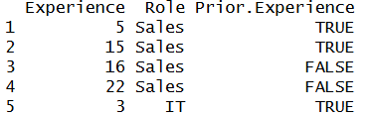

R Basics (5 / 5)
H R επιτρέπει την δημιουργία Dataframe για αποθήκευση δεδομένων και από εξωτερικά αρχεία:

Slide 10
Περιγραφική Στατιστική – Κεντρική Τάση (1 / 2)
Τα μέτρα κεντρικής τάσης χρησιμοποιούντια για να δείξουν την «μέση» ή την πιο επικρατέστερη ή την «πιο πιθανή» τιμή στα δεδομένα (ένα χαρακτηριστικό ή μεταβλητή στα δεδομένα). Τα κυριότερα μέτρα τάσης είναι:
Μέτρο | Εξήγηση | Συνάρτηση R
Μέση τιμή / mean | Το "μέσο" των τιμών, ευαίσθητη σε ακραίες τιμές | mean()
Διάμεσος / median | Η μεσαία τιμή όταν ταξινομηθούν τα δεδομένα | median()
Επικρ. τιμή / mode | Η πιο συχνή τιμή στα δεδομένα | -
Πως υπολογίζονται σε δεδομένα;

Slide 11


Περιγραφική Στατιστική – Κεντρική Τάση (2 / 2)
Home | Age (Χ) | Bedrooms | price
Home 1 | 25 | 2 | 100.000
Home 2 | 5 | 4 | 200.000
Home 3 | 4 | 4 | 220.000
Home 4 | 52 | 2 | 80.000
Home 5 | 4 | 2 | 190.000
Μέση τιμή
$$\overline{Χ}= \frac{25+5+4+52+4}{5}=\frac{90}{5}=18$$
Διάμεσος
$$\left[4, 4, 5, 25, 52\right]→5$$
Επικρατούσα Τιμή
Η τιμή που εμφανίζεται πιο πολλές φορές στα δεδομένα. Άρα τα 4 έτη

Slide 12
Περιγραφική Στατιστική – Διασπορά (1 / 2)
Τα μέτρα διασποράς δείχνουν πόσο «απλώνονται» τα δεδομένα γύρω από την κεντρική τάση τους. Με άλλα λόγια «πόσο διαφορετικές τιμές» έχουμε.
Μέτρο | Εξήγηση | Συνάρτηση R
Έυρος / Range | Η διαφορά της μεγαλύτερης από την μικρότερη τιμή στα δεδομένα | max() – min()
Διακύμανση / Variance | Πόσο αποκλίνουν οι τιμές από τη μέση τιμή (σε τετράγωνα μονάδας) | var()
Τυπ. απόκλιση/ standard deviation | Η "μέση" απόσταση από τη μέση τιμή (ίδιες μονάδες με τα δεδομένα) | sd()
Πως υπολογίζονται σε δεδομένα;

Slide 13


Περιγραφική Στατιστική – Διασπορά (2 / 2)
Home | Age (Χ) | Bedrooms | price
Home 1 | 25 | 2 | 100.000
Home 2 | 5 | 4 | 200.000
Home 3 | 4 | 4 | 220.000
Home 4 | 52 | 2 | 80.000
Home 5 | 4 | 2 | 190.000
Εύρος
$$Range=52 −4=48$$
Διακύμανση (θα χρειαστούμε και τη μέση τιμή που ήταν 18)
$$σ^{2}=\frac{(25−18)^{2}+(5−18)^{2}+(4−18)^{2}+(52−18)^{2}+(4−18)^{2}}{5}=\frac{1766}{5}=353.2$$
Τυπική Απόκλιση
$$σ=\sqrt{σ^{2}}=\sqrt{353.2}≈18.8 years$$

Slide 14
Περιγραφική Στατιστική – Μέτρα Θέσης (τεταρτημόρια)
Τεταρτημόριο | Εξήγηση | Σύμβολο
1ο | Η τιμή κάτω από την οποία βρίσκεται το 25% των παρατηρήσεων | Q1
2ο | Η διάμεσος, δηλαδή το 50% των παρατηρήσεων βρίσκεται κάτω από αυτήν | Q2
3ο | Η τιμή κάτω από την οποία βρίσκεται το 75% των παρατηρήσεων | Q3
Αντίστοιχα μέτρα, εάν έχουμε όλες τις τιμές μπορούμε να υπολογίσουμε για κάθε ποσοστό (ποσοστημόρια). Ο υπολογισμός με την χρήση της R είναι πολύ απλός...

Slide 15
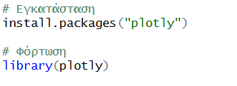
Οπτικοποίηση Δεδομένων – Πακέτο Plotly
Η οπτικοποίηση δεδομένων, θα γίνει με χρήση του πακέτου Plotly της R:

Slide 16
Οπτικοποίηση Δεδομένων – Ιστόγραμμα (Histogram)
Το ιστόγραμμα είναι ένα γράφημα συχνοτήτων που δείχνει πώς κατανέμονται οι ποσοτικές μεταβλητές (π.χ. ύψος, βάρος, ηλικία).
Οι τιμές χωρίζονται σε κλάσεις (διαστήματα) και για κάθε κλάση σχεδιάζεται μια στήλη της οποίας το ύψος αντιστοιχεί στη συχνότητα ή σχετική συχνότητα.
Συχνότητα
Home | Age (Χ) | Bedrooms | price
Home 1 | 25 | 2 | 100.000
Home 2 | 5 | 4 | 200.000
Home 3 | 4 | 4 | 220.000
Home 4 | 52 | 2 | 80.000
Home 5 | 4 | 2 | 190.000
2
1
4
5
25
52
Age (Χ)

Slide 17
Οπτικοποίηση Δεδομένων – Ραβδόγραμμα (Bar plot)
Το ραβδόγραμμα είναι ένα γράφημα κατηγοριών που δείχνει τη συχνότητα ή τη σχετική συχνότητα εμφάνισης κάθε κατηγορίας. Κάθε κατηγορία απεικονίζεται με μια στήλη (ράβδο), της οποίας το ύψος δείχνει πόσο συχνά εμφανίζεται η τιμή αυτή.
Home | Age (Χ) | Bedrooms | price | type
Home 1 | 25 | 2 | 100.000 | Μονοκατοικία
Home 2 | 5 | 4 | 200.000 | Μονοκατοικία
Home 3 | 4 | 4 | 220.000 | Διαμέρισμα
Home 4 | 52 | 2 | 80.000 | Διαμέρισμα
Home 5 | 4 | 2 | 190.000 | Διαμέρισμα
Συχνότητα
3
2
Μονοκατοικία
Διαμέρισμα

Slide 18
Οπτικοποίηση Δεδομένων – Διάγραμμα διασποράς (scatter plot)
Το διάγραμμα διασποράς δείχνει ζεύγη τιμών δύο μεταβλητών / χαρακτηριστικών σε ένα συνολο δεδομένων. Κάθε σημείο αντιπροσωπεύει μία παρατήρηση του συνόλου δεδομένων.
Home | Age (Χ) | Bedrooms | price
Home 1 | 25 | 2 | 100.000
Home 2 | 5 | 4 | 200.000
Home 3 | 4 | 4 | 220.000
Home 4 | 52 | 2 | 80.000
Age

Slide 19
Οπτικοποίηση Δεδομένων – Διάγραμμα διασποράς (line plot)
Το line plot συνδέει σημεία δεδομένων με γραμμές, δείχνοντας τάσεις και μεταβολές με τη σειρά τους. Είναι ιδανικό για χρονοσειρές (time series) ή για παρακολούθηση μιας μεταβλητής σε διαφορετικά επίπεδα ή συνθήκες.
Home | Age (Χ) | Bedrooms | price
Home 1 | 25 | 2 | 100.000
Home 2 | 5 | 4 | 200.000
Home 3 | 4 | 4 | 220.000
Home 4 | 52 | 2 | 80.000

